Slide 1
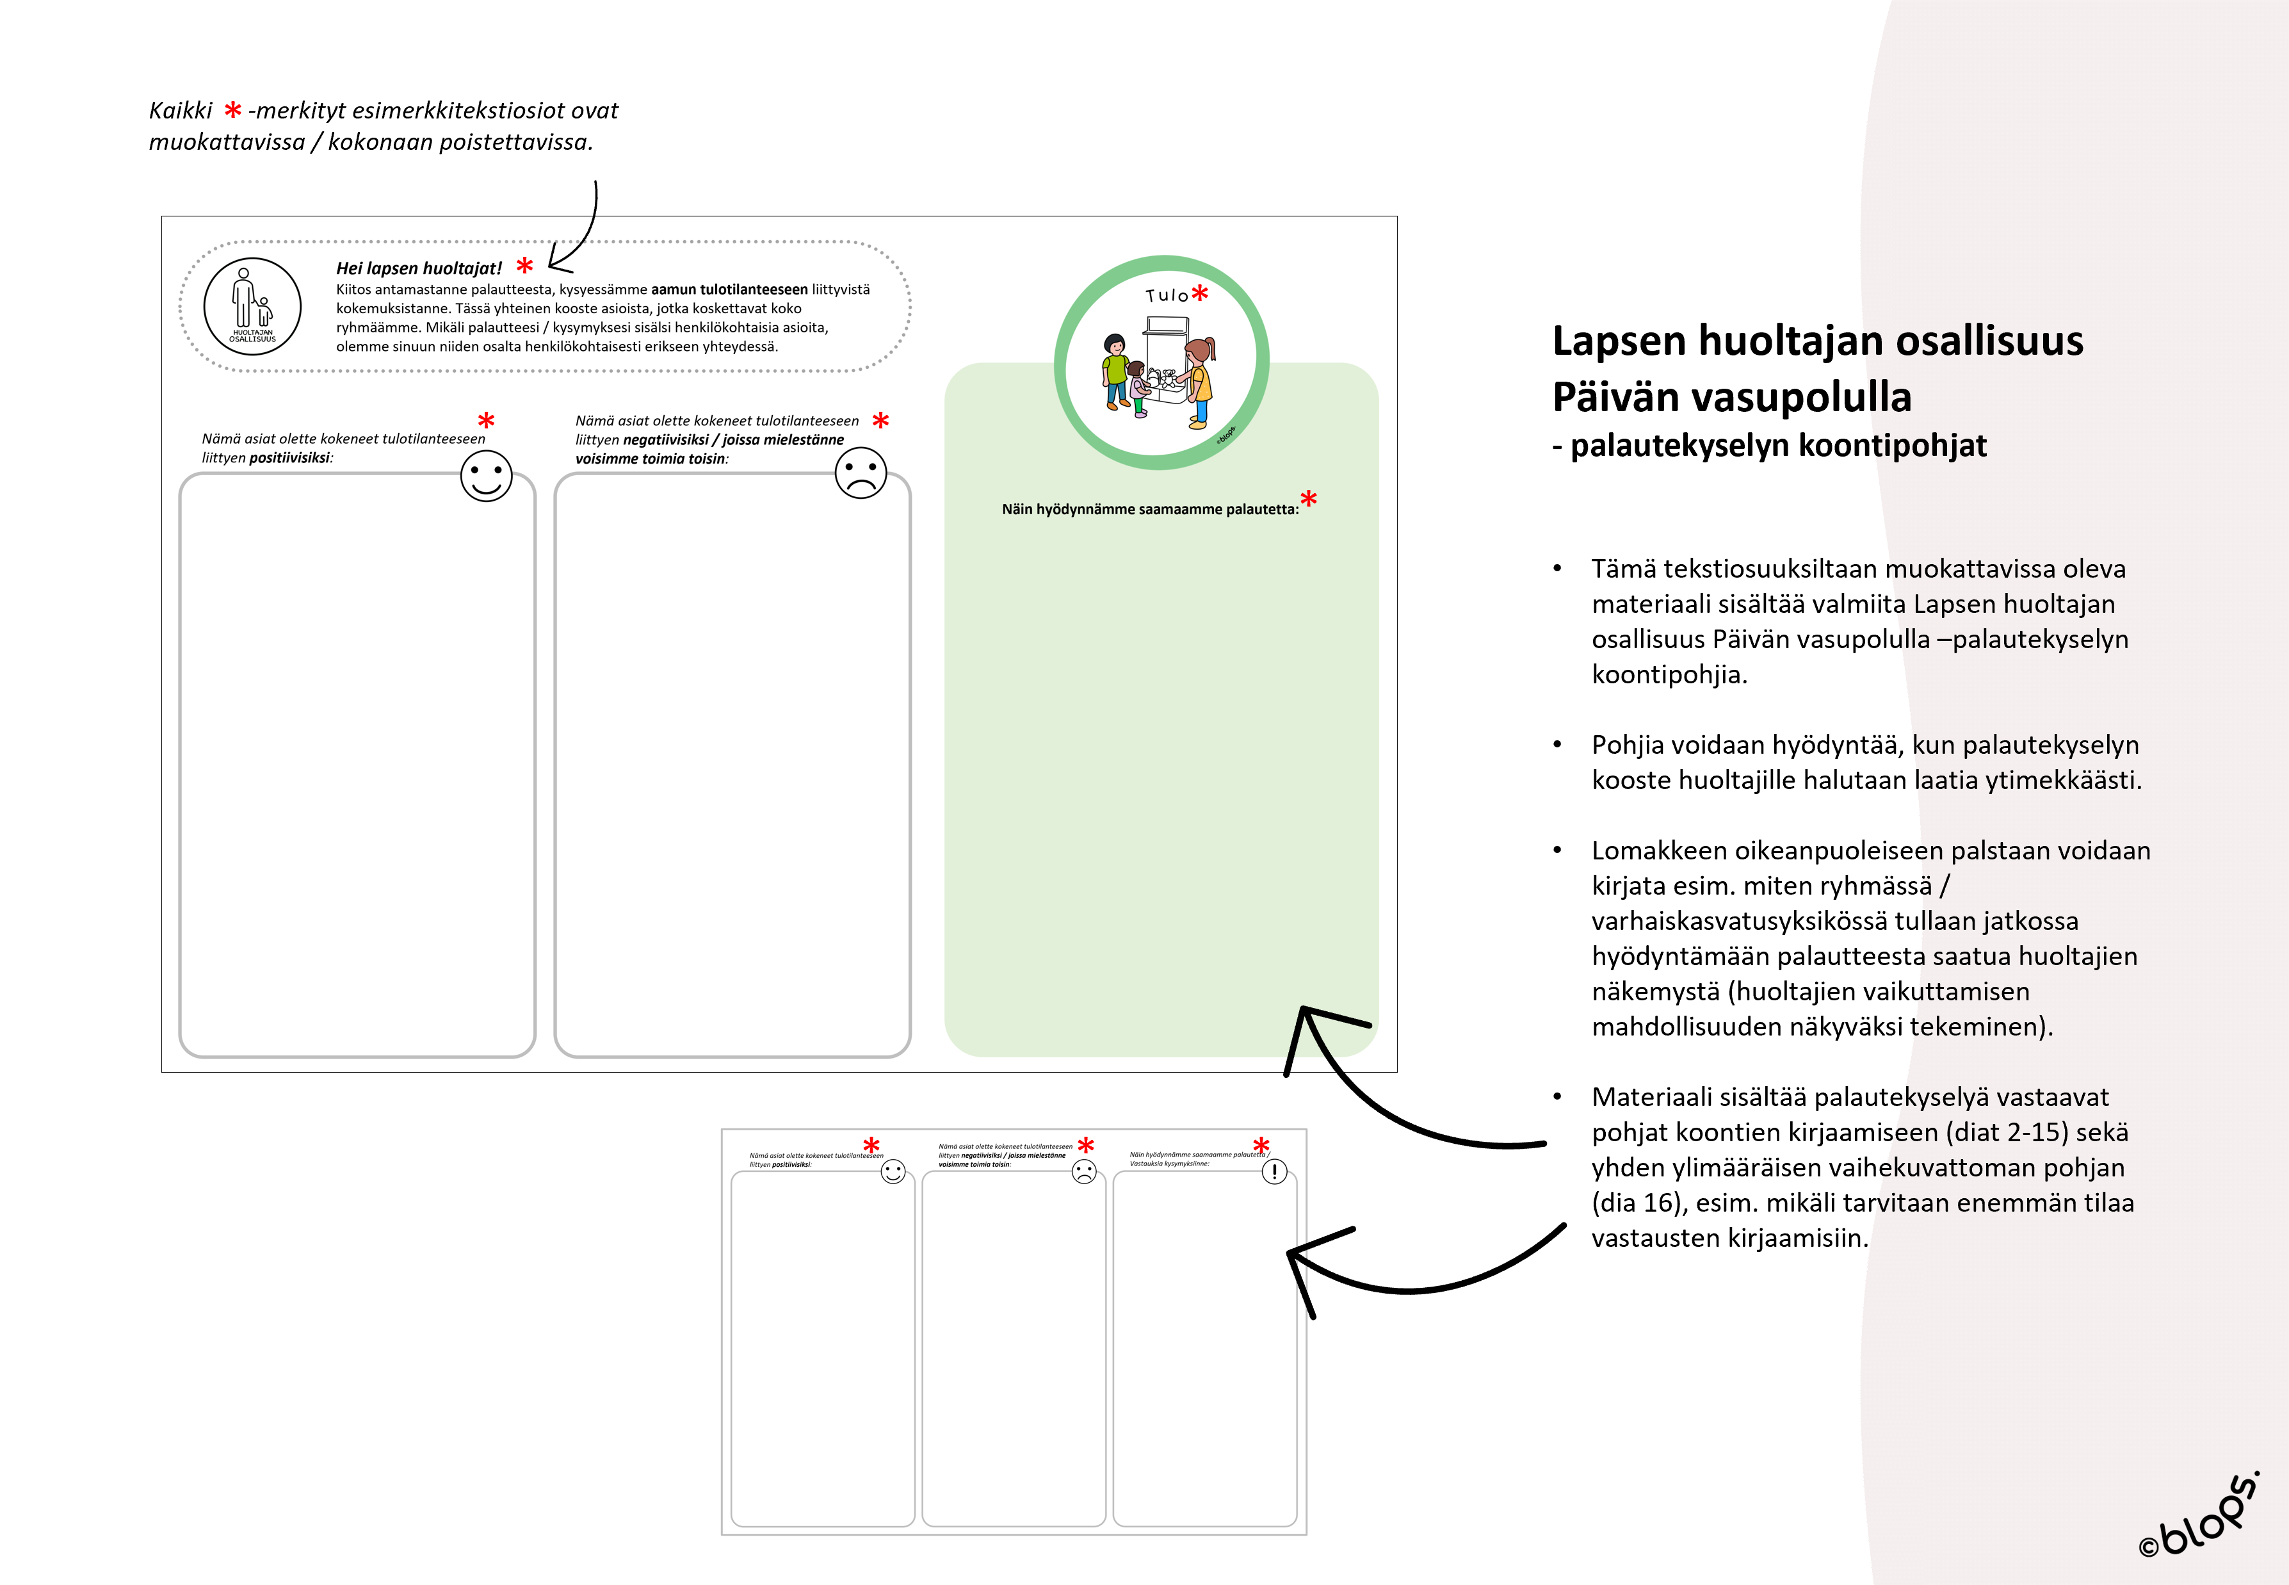

Slide 2
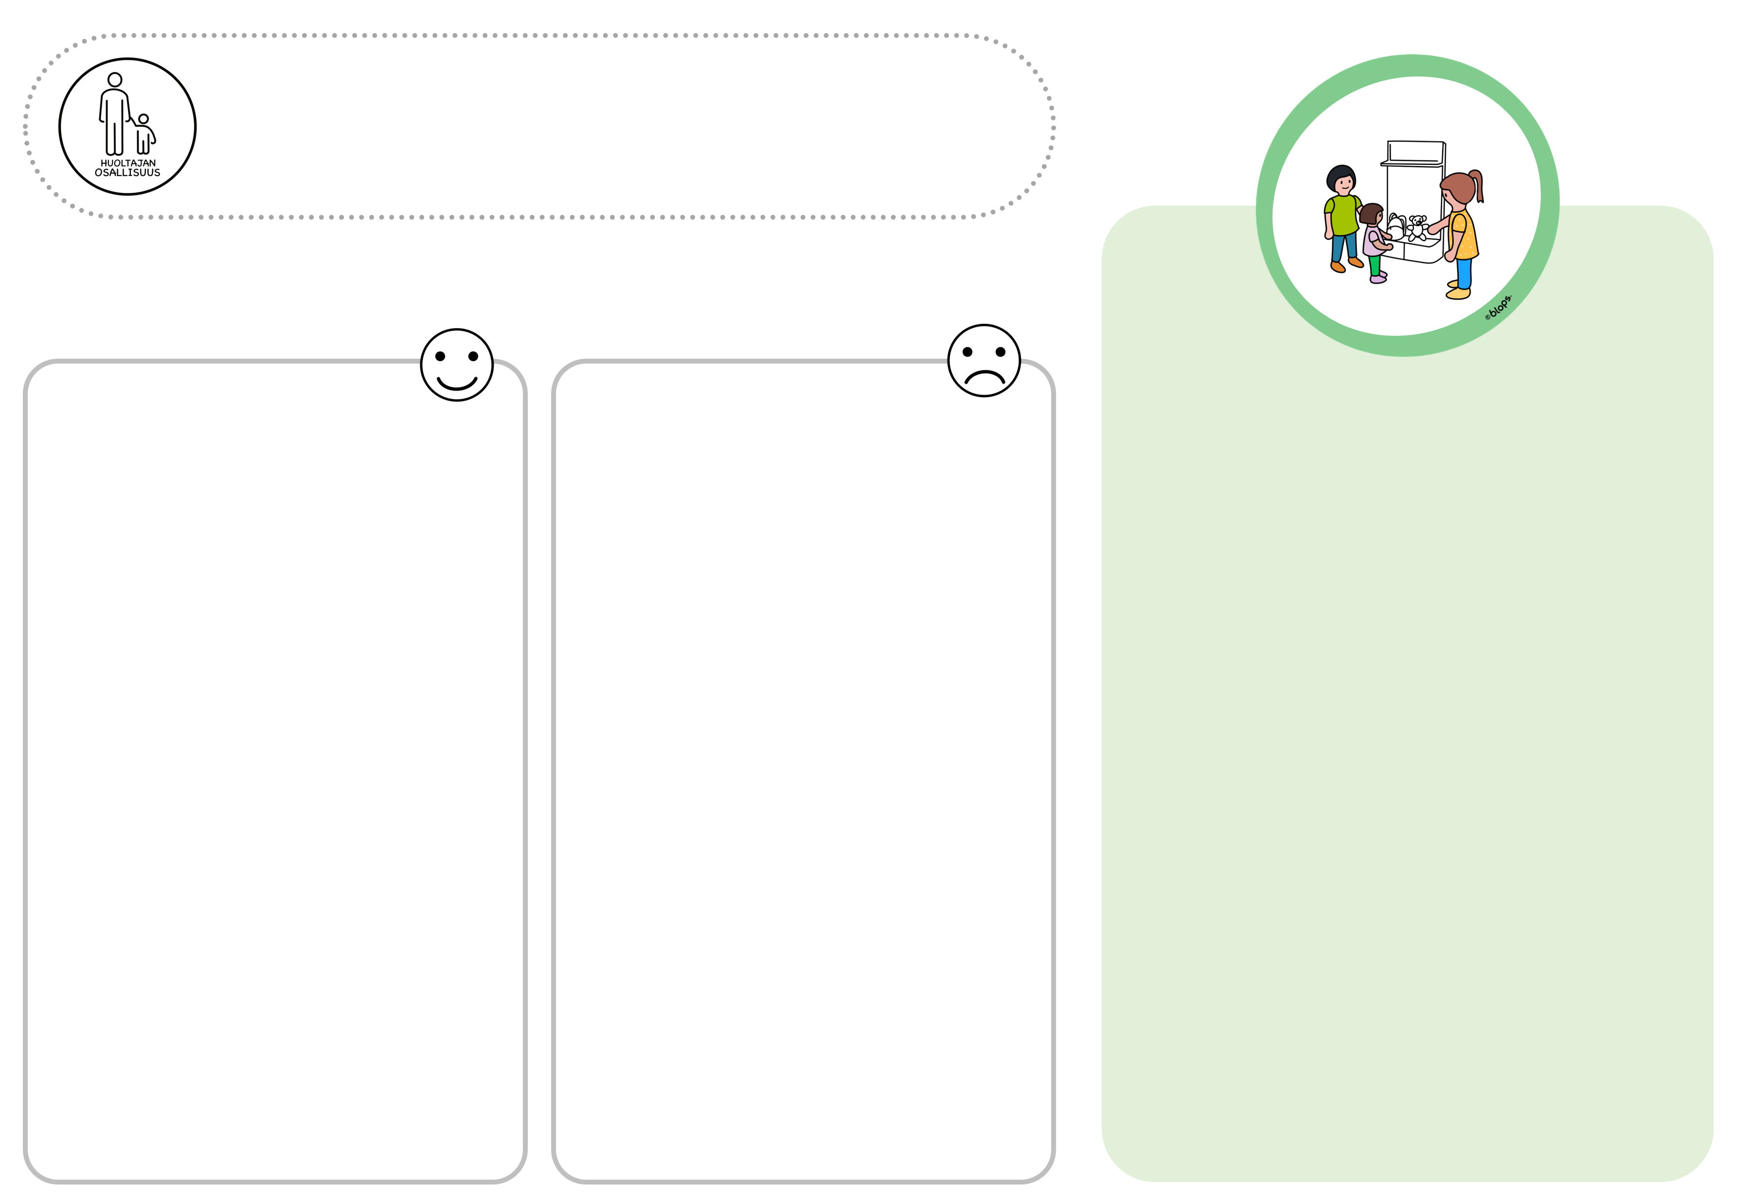
Hei lapsen huoltajat!
Kiitos antamastanne palautteesta, kysyessämme aamun tulotilanteeseen liittyvistä kokemuksistanne. Tässä yhteinen kooste asioista, jotka koskettavat koko ryhmäämme. Mikäli palautteesi / kysymyksesi sisälsi henkilökohtaisia asioita, olemme sinuun niiden osalta henkilökohtaisesti erikseen yhteydessä.
Tulo
Nämä asiat olette kokeneet tulotilanteeseen liittyen negatiivisiksi / joissa mielestänne voisimme toimia toisin:
Nämä asiat olette kokeneet tulotilanteeseen liittyen positiivisiksi:
Näin hyödynnämme saamaamme palautetta:

Slide 3
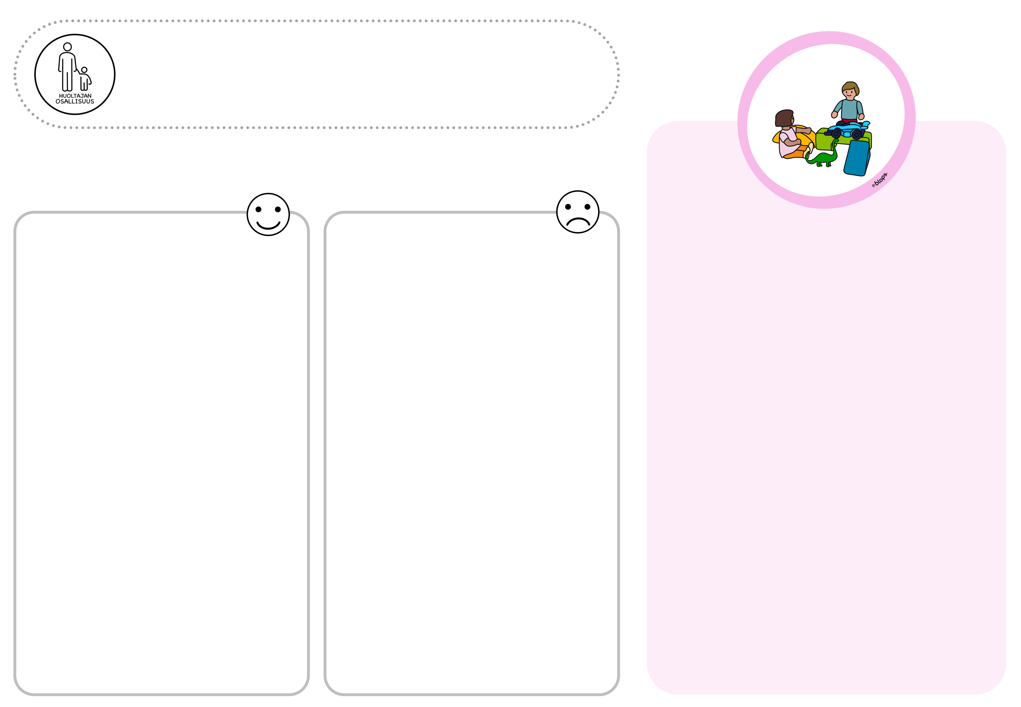
Hei lapsen huoltajat!
Kiitos antamastanne palautteesta, kysyessämme aamupuuha-aikaan liittyvistä kokemuksistanne. Tässä yhteinen kooste asioista, jotka koskettavat koko ryhmäämme. Mikäli palautteesi / kysymyksesi sisälsi henkilökohtaisia asioita, olemme sinuun niiden osalta henkilökohtaisesti erikseen yhteydessä.
Aamupuuhat
Nämä asiat olette kokeneet aamupuuhiin liittyen negatiivisiksi / joissa mielestänne
voisimme toimia toisin:
Nämä asiat olette kokeneet aamupuuhiin liittyen positiivisiksi:
Näin hyödynnämme saamaamme palautetta:

Slide 4
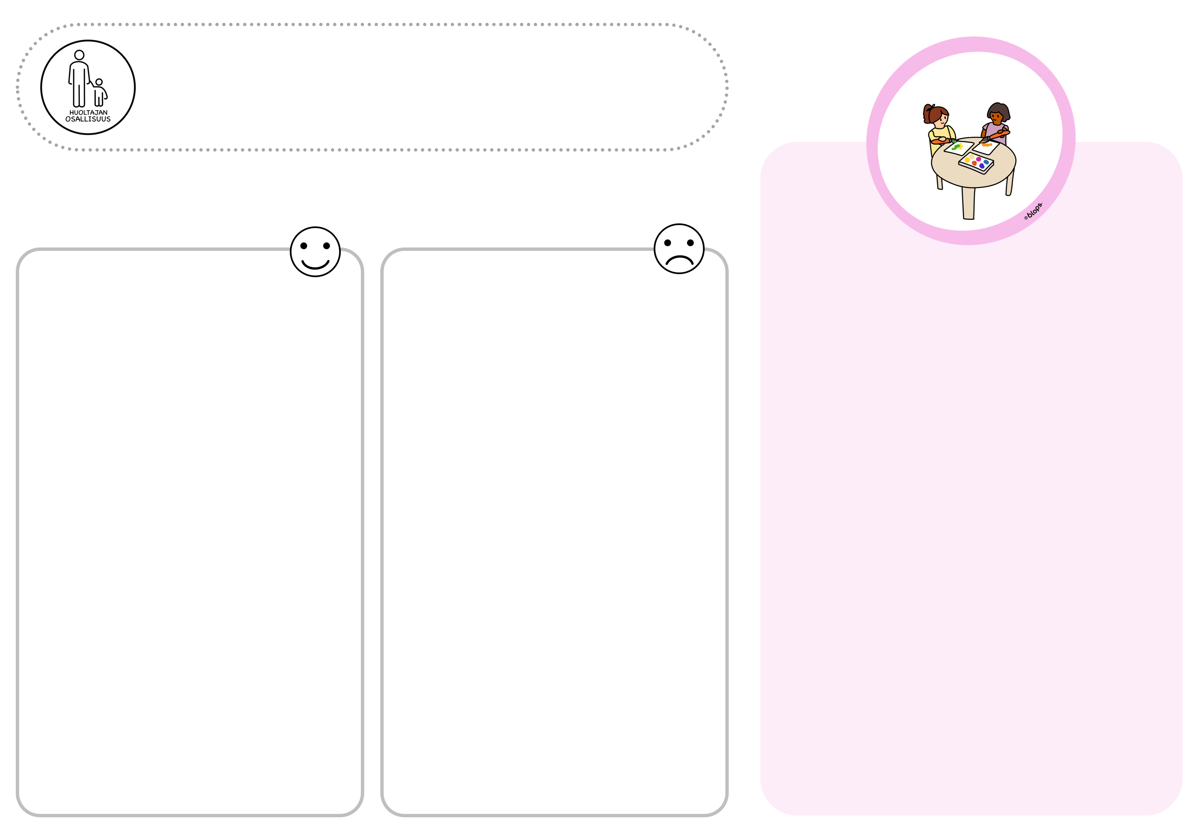
Hei lapsen huoltajat!
Kiitos antamastanne palautteesta, kysyessämme iltapäiväpuuha-aikaan liittyvistä kokemuksistanne. Tässä yhteinen kooste asioista, jotka koskettavat koko ryhmäämme. Mikäli palautteesi / kysymyksesi sisälsi henkilökohtaisia asioita, olemme sinuun niiden osalta henkilökohtaisesti erikseen yhteydessä.
Iltapäiväpuuhat
Nämä asiat olette kokeneet iltapäiväpuuhiin liittyen negatiivisiksi / joissa mielestänne
voisimme toimia toisin:
Nämä asiat olette kokeneet iltapäiväpuuhiin liittyen positiivisiksi:
Näin hyödynnämme saamaamme palautetta:

Slide 5
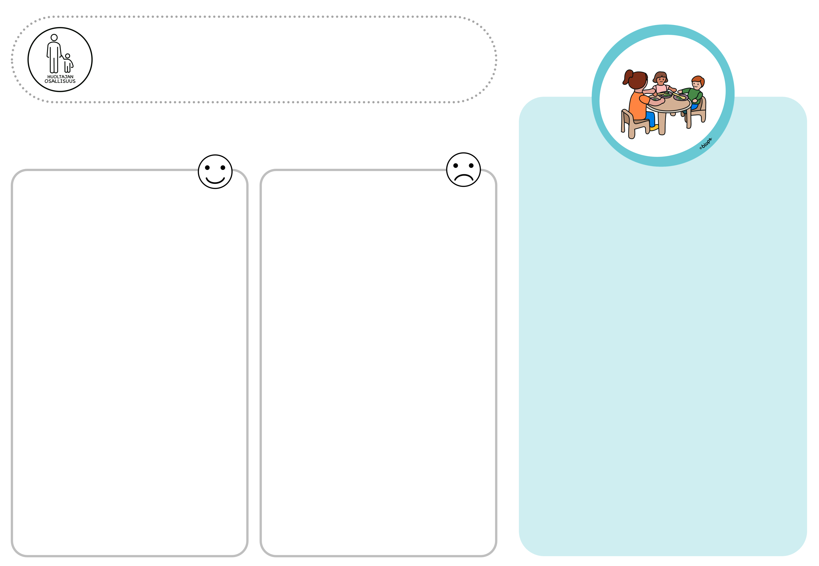
Hei lapsen huoltajat!
Kiitos antamastanne palautteesta, kysyessämme aamupalahetkeen liittyvistä kokemuksistanne. Tässä yhteinen kooste asioista, jotka koskettavat koko ryhmäämme. Mikäli palautteesi / kysymyksesi sisälsi henkilökohtaisia asioita, olemme sinuun niiden osalta henkilökohtaisesti erikseen yhteydessä.
Aamupala
Nämä asiat olette kokeneet aamupalahetkeen liittyen negatiivisiksi / joissa mielestänne
voisimme toimia toisin:
Nämä asiat olette kokeneet aamupalahetkeen liittyen positiivisiksi:
Näin hyödynnämme saamaamme palautetta:

Slide 6
Hei lapsen huoltajat!
Kiitos antamastanne palautteesta, kysyessämme lounashetkeen liittyvistä kokemuksistanne. Tässä yhteinen kooste asioista, jotka koskettavat koko ryhmäämme. Mikäli palautteesi / kysymyksesi sisälsi henkilökohtaisia asioita, olemme sinuun niiden osalta henkilökohtaisesti erikseen yhteydessä.
Lounas
Nämä asiat olette kokeneet lounashetkeen liittyen negatiivisiksi / joissa mielestänne
voisimme toimia toisin:
Nämä asiat olette kokeneet lounashetkeen liittyen positiivisiksi:
Näin hyödynnämme saamaamme palautetta:

Slide 7
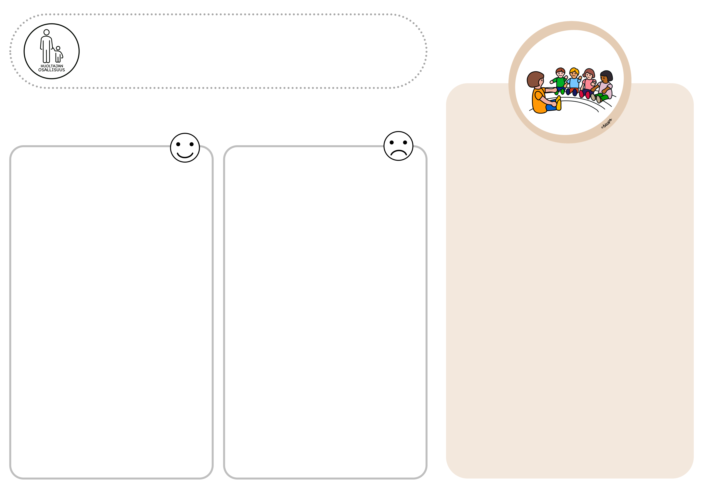
Hei lapsen huoltajat!
Kiitos antamastanne palautteesta, kysyessämme pienryhmätoimintaan liittyvistä kokemuksistanne. Tässä yhteinen kooste asioista, jotka koskettavat koko ryhmäämme. Mikäli palautteesi / kysymyksesi sisälsi henkilökohtaisia asioita, olemme sinuun niiden osalta henkilökohtaisesti erikseen yhteydessä.
Pienryhmät
Nämä asiat olette kokeneet pienryhmätoimintaan liittyen negatiivisiksi / joissa mielestänne
voisimme toimia toisin:
Nämä asiat olette kokeneet pienryhmätoimintaan liittyen positiivisiksi:
Näin hyödynnämme saamaamme palautetta:

Slide 8
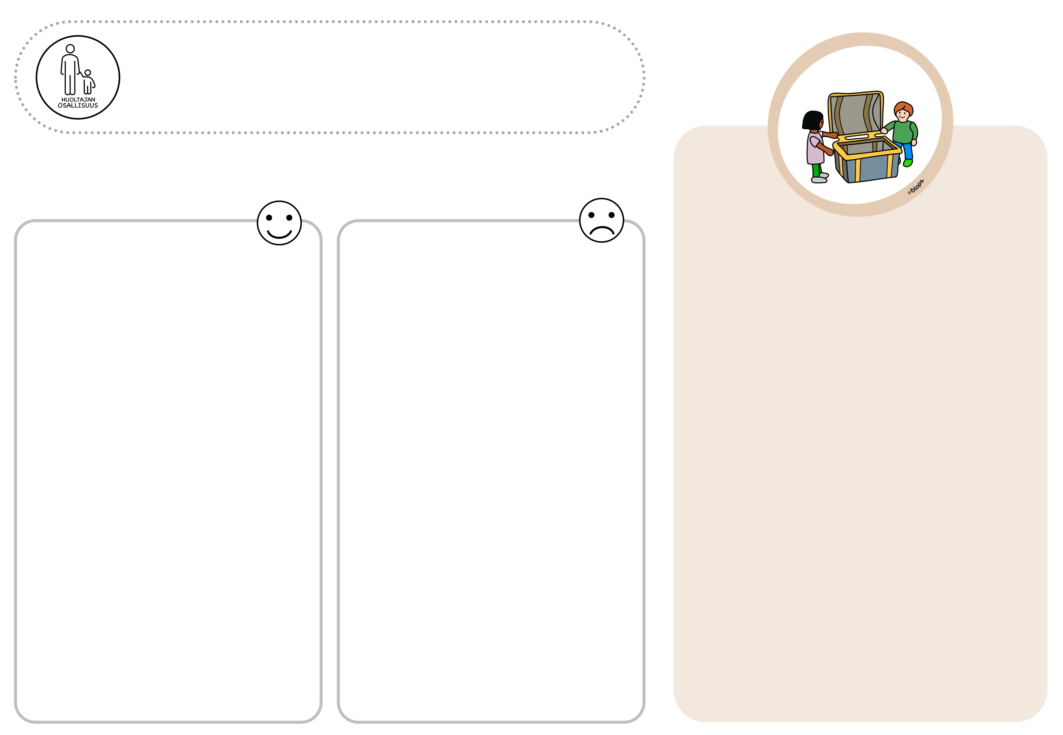
Hei lapsen huoltajat!
Kiitos antamastanne palautteesta, kysyessämme leikki- / projektitoimintaan liittyvistä kokemuksistanne. Tässä yhteinen kooste asioista, jotka koskettavat koko ryhmäämme. Mikäli palautteesi / kysymyksesi sisälsi henkilökohtaisia asioita, olemme sinuun niiden osalta henkilökohtaisesti erikseen yhteydessä.
Projekti
Nämä asiat olette kokeneet projektitoimintaan liittyen negatiivisiksi / joissa mielestänne
voisimme toimia toisin:
Nämä asiat olette kokeneet projektitoimintaan liittyen positiivisiksi:
Näin hyödynnämme saamaamme palautetta:

Slide 9
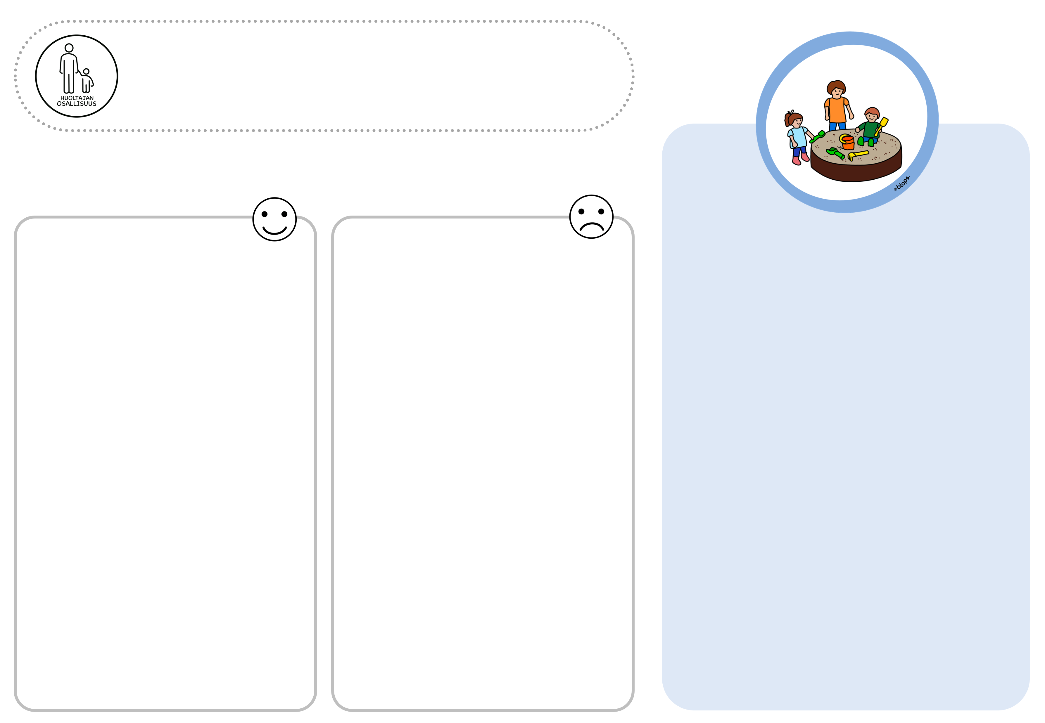
Hei lapsen huoltajat!
Kiitos antamastanne palautteesta, kysyessämme ulkoilutoimintaan liittyvistä kokemuksistanne. Tässä yhteinen kooste asioista, jotka koskettavat koko ryhmäämme. Mikäli palautteesi / kysymyksesi sisälsi henkilökohtaisia asioita, olemme sinuun niiden osalta henkilökohtaisesti erikseen yhteydessä.
Ulkoilu
Nämä asiat olette kokeneet ulkoiluun liittyen negatiivisiksi / joissa mielestänne
voisimme toimia toisin:
Nämä asiat olette kokeneet ulkoiluun liittyen positiivisiksi:
Näin hyödynnämme saamaamme palautetta:

Slide 10
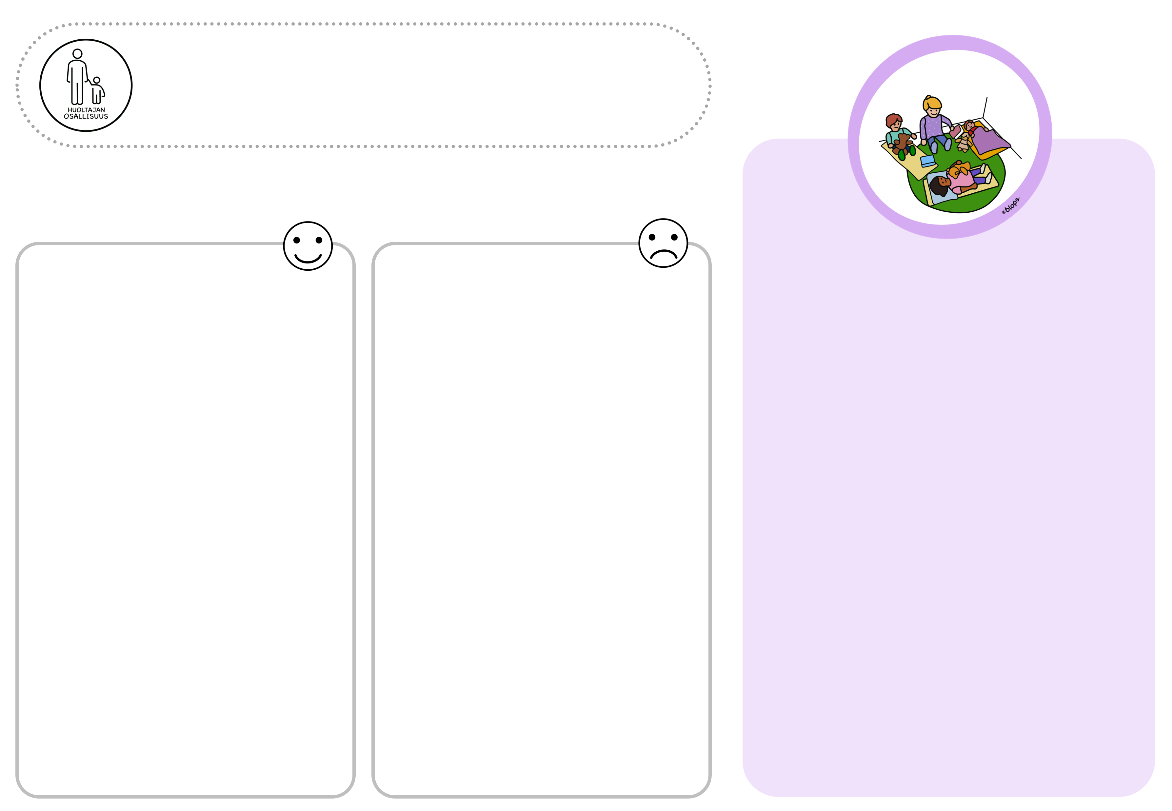
Hei lapsen huoltajat!
Kiitos antamastanne palautteesta, kysyessämme lepohetkeen liittyvistä kokemuksistanne. Tässä yhteinen kooste asioista, jotka koskettavat koko ryhmäämme. Mikäli palautteesi / kysymyksesi sisälsi henkilökohtaisia asioita, olemme sinuun niiden osalta henkilökohtaisesti erikseen yhteydessä.
Lepohetki
Nämä asiat olette kokeneet lepohetkeen liittyen negatiivisiksi / joissa mielestänne
voisimme toimia toisin:
Nämä asiat olette kokeneet lepohetkeen
liittyen positiivisiksi:
Näin hyödynnämme saamaamme palautetta:

Slide 11
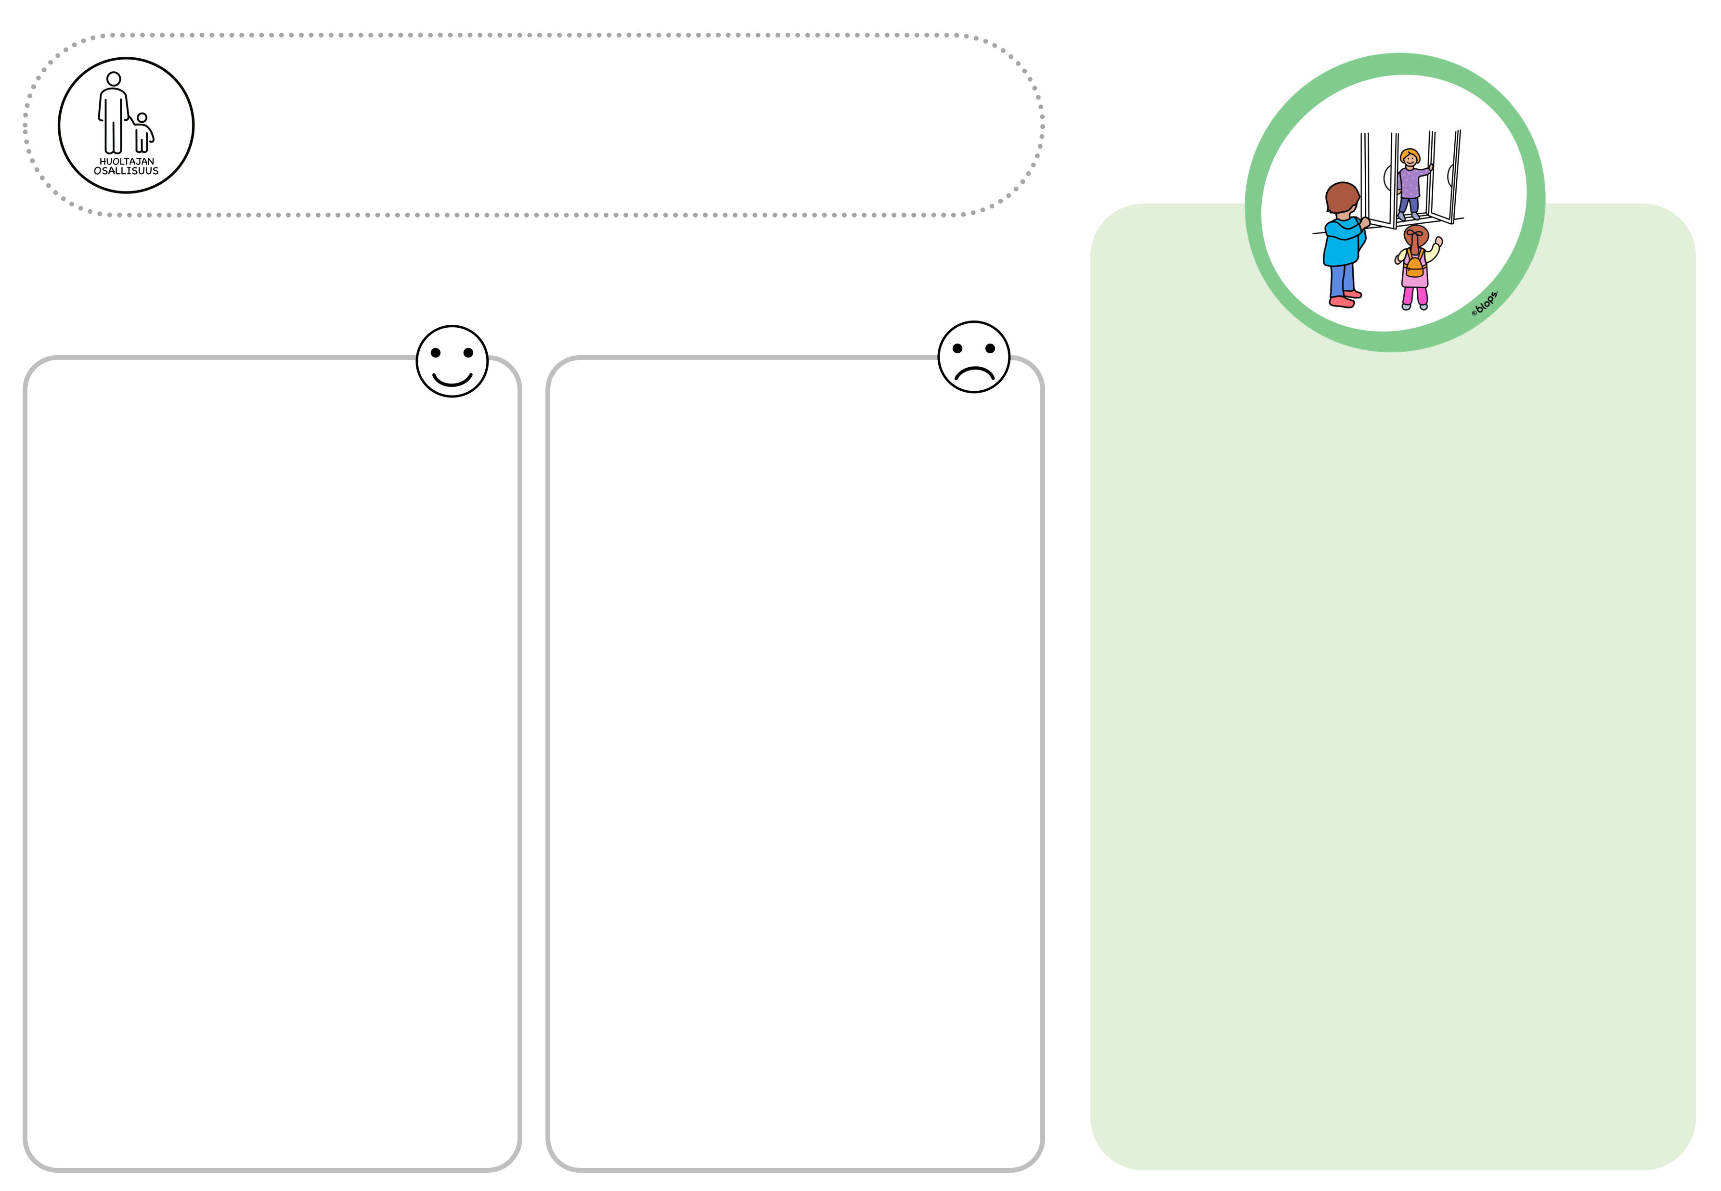


Hei lapsen huoltajat!
Kiitos antamastanne palautteesta, kysyessämme kotiinlähtöhetkeen liittyvistä kokemuksistanne. Tässä yhteinen kooste asioista, jotka koskettavat koko ryhmäämme. Mikäli palautteesi / kysymyksesi sisälsi henkilökohtaisia asioita, olemme sinuun niiden osalta henkilökohtaisesti erikseen yhteydessä.
Kotiinlähtö
Nämä asiat olette kokeneet kotiinlähtöön liittyen negatiivisiksi / joissa mielestänne
voisimme toimia toisin:
Nämä asiat olette kokeneet kotiinlähtöön
liittyen positiivisiksi:
Näin hyödynnämme saamaamme palautetta:

Slide 12
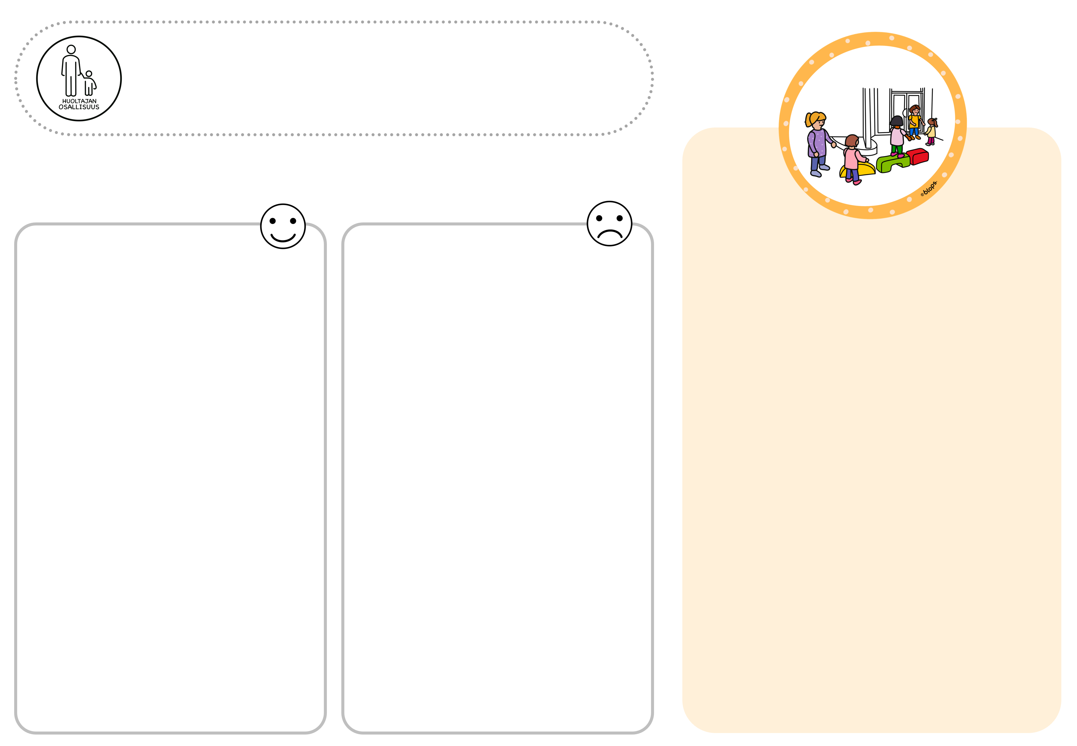
Hei lapsen huoltajat!
Kiitos antamastanne palautteesta, kysyessämme siirtymätilanteeseen liittyvistä kokemuksistanne. Tässä yhteinen kooste asioista, jotka koskettavat koko ryhmäämme. Mikäli palautteesi / kysymyksesi sisälsi henkilökohtaisia asioita, olemme sinuun niiden osalta henkilökohtaisesti erikseen yhteydessä.
Siirtymä
Nämä asiat olette kokeneet siirtymätilanteeseen liittyen negatiivisiksi / joissa mielestänne
voisimme toimia toisin:
Nämä asiat olette kokeneet siirtymätilanteeseen
liittyen positiivisiksi:
Näin hyödynnämme saamaamme palautetta:

Slide 13
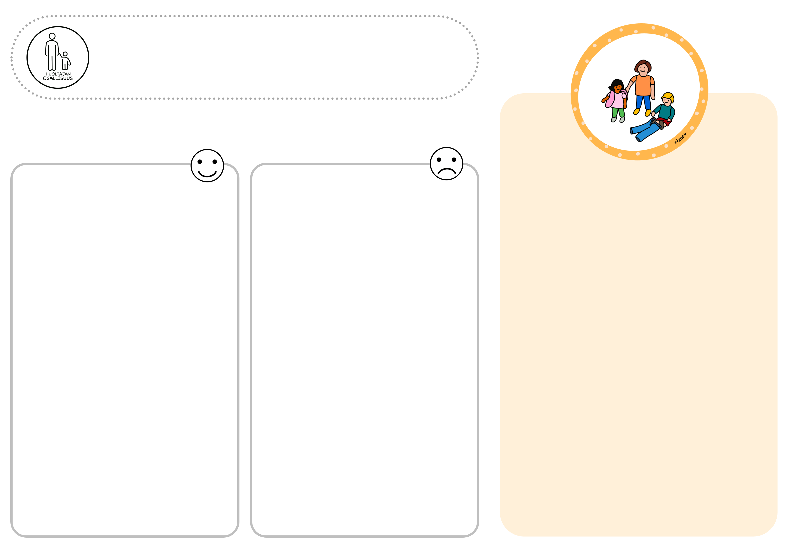
Hei lapsen huoltajat!
Kiitos antamastanne palautteesta, kysyessämme siirtymätilanteeseen liittyvistä kokemuksistanne. Tässä yhteinen kooste asioista, jotka koskettavat koko ryhmäämme. Mikäli palautteesi / kysymyksesi sisälsi henkilökohtaisia asioita, olemme sinuun niiden osalta henkilökohtaisesti erikseen yhteydessä.
Siirtymä
Nämä asiat olette kokeneet siirtymätilanteeseen liittyen negatiivisiksi / joissa mielestänne
voisimme toimia toisin:
Nämä asiat olette kokeneet siirtymätilanteeseen
liittyen positiivisiksi:
Näin hyödynnämme saamaamme palautetta:

Slide 14
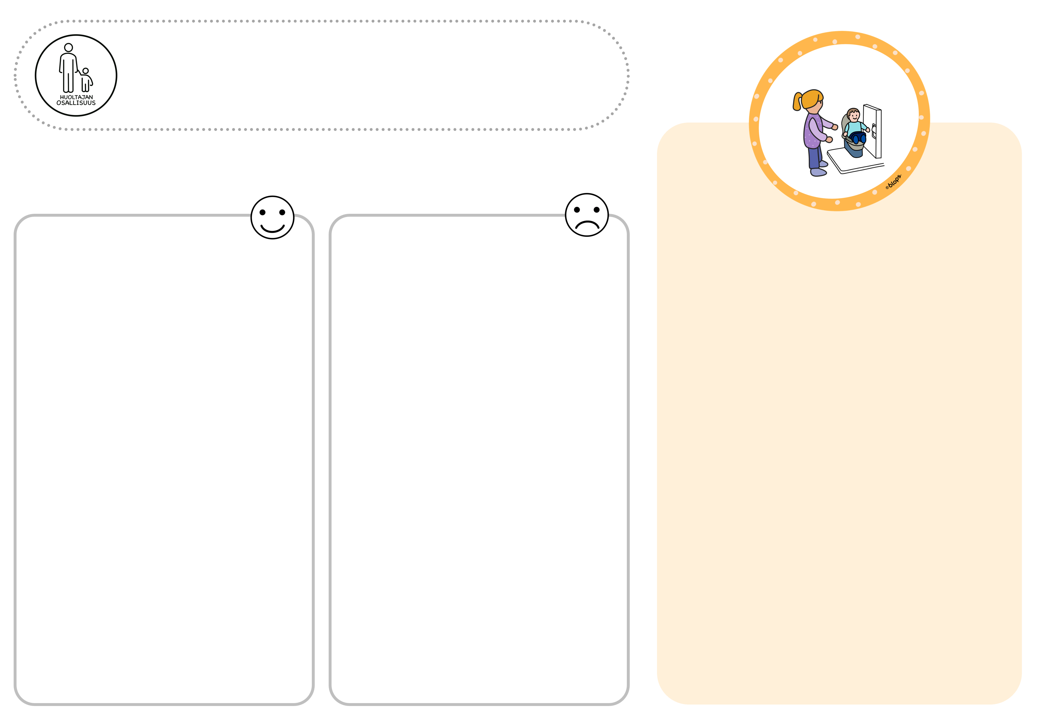
Hei lapsen huoltajat!
Kiitos antamastanne palautteesta, kysyessämme siirtymätilanteeseen liittyvistä kokemuksistanne. Tässä yhteinen kooste asioista, jotka koskettavat koko ryhmäämme. Mikäli palautteesi / kysymyksesi sisälsi henkilökohtaisia asioita, olemme sinuun niiden osalta henkilökohtaisesti erikseen yhteydessä.
Siirtymä
Nämä asiat olette kokeneet siirtymätilanteeseen liittyen negatiivisiksi / joissa mielestänne
voisimme toimia toisin:
Nämä asiat olette kokeneet siirtymätilanteeseen
liittyen positiivisiksi:
Näin hyödynnämme saamaamme palautetta:

Slide 15
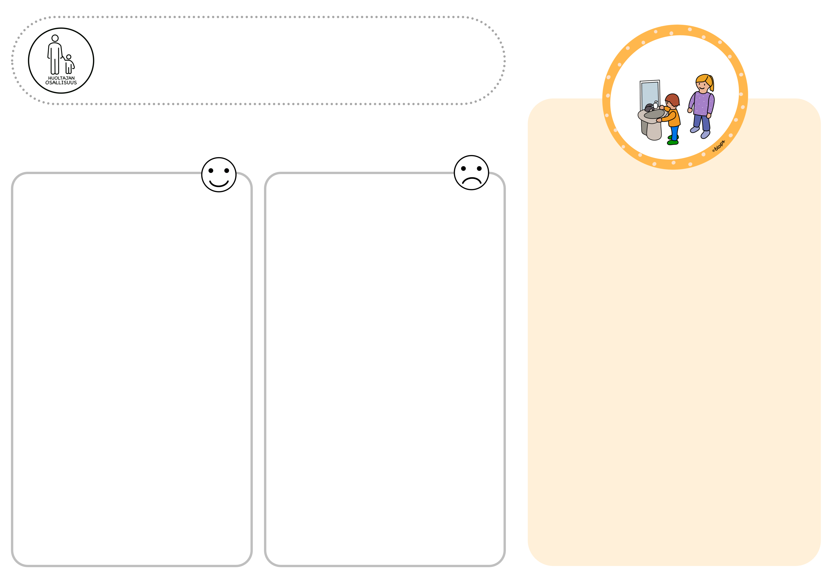
Hei lapsen huoltajat!
Kiitos antamastanne palautteesta, kysyessämme siirtymätilanteeseen liittyvistä kokemuksistanne. Tässä yhteinen kooste asioista, jotka koskettavat koko ryhmäämme. Mikäli palautteesi / kysymyksesi sisälsi henkilökohtaisia asioita, olemme sinuun niiden osalta henkilökohtaisesti erikseen yhteydessä.
Siirtymä
Nämä asiat olette kokeneet siirtymätilanteeseen liittyen negatiivisiksi / joissa mielestänne
voisimme toimia toisin:
Nämä asiat olette kokeneet siirtymätilanteeseen
liittyen positiivisiksi:
Näin hyödynnämme saamaamme palautetta:

Slide 16

Nämä asiat olette kokeneet xxxxx -tilanteeseen liittyen negatiivisiksi / joissa mielestänne voisimme toimia toisin:
Näin hyödynnämme saamaamme palautetta / Vastauksia kysymyksiinne:
Nämä asiat olette kokeneet xxxxx -tilanteeseen liittyen positiivisiksi:

